Slide 1
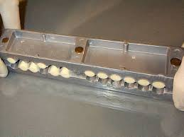

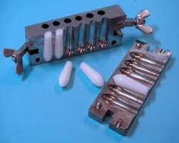
ОДЕСЬКИЙ НАЦІОНАЛЬНИЙ МЕДИЧНИЙ УНІВЕРСИТЕТ
КАФЕДРА ТЕХНОЛОГІЇ ЛІКІВ
Виготовлення
супозиторіїв методом
виливання.
Практичне заняття з дисципліни «Технологія ліків»
Презентацію підготував:
д.фарм.н. Борисюк І.Ю.
доц. Фізор Н.С.
ас. Молодан Ю.О.
ас. Акішева А.С.
Одеса 2021

Slide 2


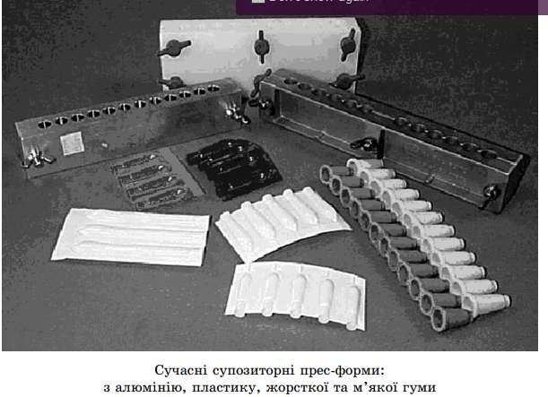
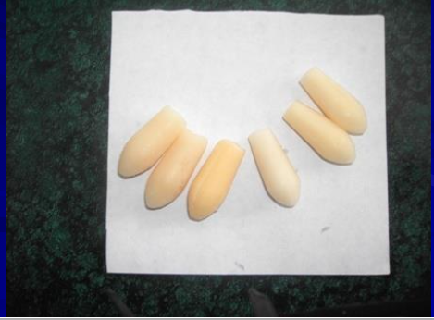
План практичного заняття:
Приготування супозиторіїв методом виливання.
Приготування супозиторіїв методом пресування.
Пакування та маркування супозиторіїв.
Контроль якості. Умови
та термін зберігання супозиторіїв.
Висновки.
2

Slide 3
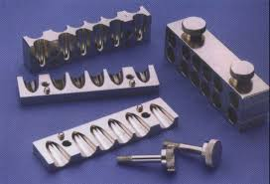
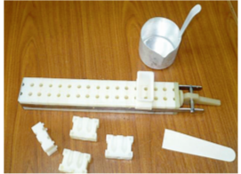
ВСТУП
Супозиторії являють собою як гомогенні, так і гетерогенні дисперсні системи, тому головне технологічне завдання полягає в тому, щоб максимально дисперговані лікарські засоби рівномірно розподілити не тільки в супозиторній масі, а й у кожній свічці, кульці чи паличці, надавши їм необхідної геометричної форми.
Метод виливання, будучи універсальним, дозволяє приготувати супозиторії однакової форми, використовуючи різноманітні основи, що неможливо при інших способах. Процес виготовлення прохо­дить значно швидше, гігієнічніше, а зовнішній вигляд свічок, кульок і паличок кращий порівняно з методом викачування. Як недолік цього методу необхідно відзначити порушення однорідності суміші при вистиганні, особливо за рахунок рідин, що не змішуються з основами і твердою фазою.
Для виливання супозиторіїв застосовують спеціальні металеві або
пластмасові форми, що складаються з двох частин, які щільно скріпляються між
собою гвинтом. На кожній частині є осередки, що представляють половину
свічки або кульки. Перед виливанням в них маси, для кращого відділення
супозиторіїв, гнізда форми змащують вазеліновим маслом, якщо основа
гідрофільна, якщо основа гідрофобна – мильним спиртом

Slide 4
ВСТУП
Виливанням можна приготувати супозиторії, кульки і палички практично на будь-якій основі (при цьому жирову основу розплавляють, желатіногліцерИновую готують аналогічно гідрофільним основам для мазей).
гарній розчинності ЛР в основі які входять до складу супозиторіїв речовин процес приготування зводиться до виливання розплавленої суміші в форми з наступним охолодженням.
В разі якщо речовини не змішуються з основою, яку можна розділити в рідкому середовищі, дозування може бути порушене. Щоб уникнути цього необхідно, щоб консистенція розплавленої маси була досить густою (близькою до температури застигання), розливання вироблялося по можливості швидко, бажано з перемішуванням маси, а форми негайно охолоджувалися (виливають масу при цьому також в попередньо охолоджені форми).

Slide 5
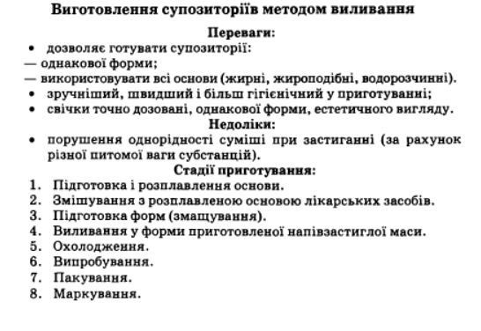

Slide 6

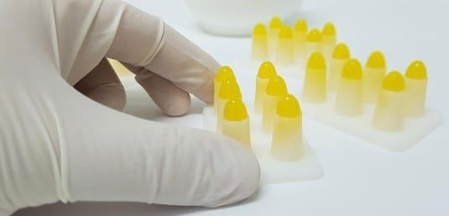
1. ТехнологІчнІ Операції виготовлення супозиторіїв методом виливання
підготовка і плавлення основи
Тех. операції виготовлення
приготування супозиторіїв методом виливання
змішування ЛР з розплавленою основою
підготовка форм
виливання маси у форми
охолоджування
упаковка, оформлення до відпуску
6

Slide 7
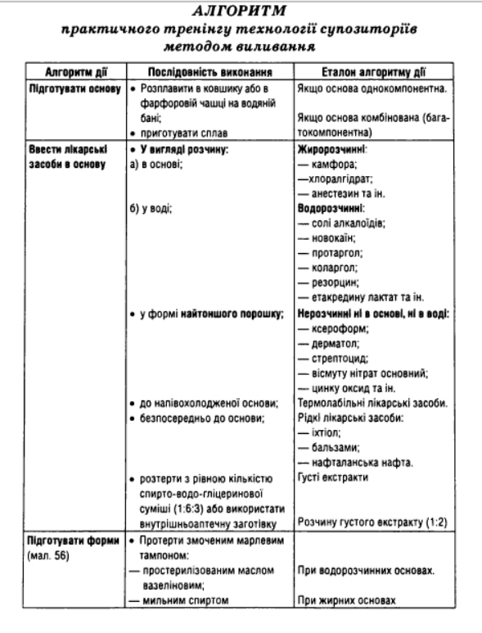

Slide 8
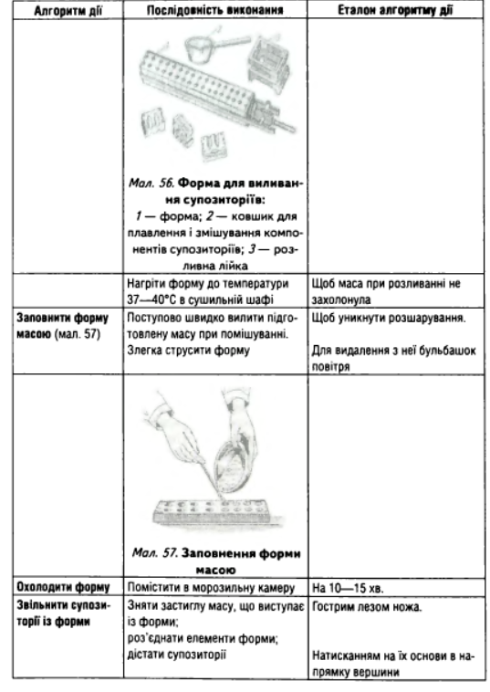

Slide 9










1. Приготування супозиторіїв методом виливання. Введення лікарських речовин у гідрофобні основи
До 5 % - розчиняють в однотипній з основою рідині
Камфора, фенол, хлоралгідрат,
ЛР,
розчинні в основі
фенілсаліцилат, тимол, анестезин
Більше 5% - розчиняють в частині або у всій розплавленій основи.
Враховують коефіцієнт
заміщення Еж
Солі алкалоїдів, коларгол,
ЛР,
розчинні у
воді
Вводять по типу суспензії.
резорцин, протаргол, новокаїн, танін, етакридину лактат
Якщо ЛР прописані у кількості більше 5 %, то враховують коефіцієнт заміщення Еж
Ретельно подрібнюють і змішують з частиною розплавленої основи, а потім отриману суміш додають до всієї розплавленої основи
Ксероформ, дерматол, стрептоцид, вісмуту нітрат основний, теофілін, цинку оксид, осарсол
ЛР, не розчинні ні в основі, ні в воді
9

Slide 10







1. Приготування супозиторіїв методом виливання. Введення лікарських речовин у гідрофобні основи
Змішуються з розплавленою основою. Рідкі інгредієнти, що не містять летких речовин, можуть бути згущені випаровуванням.
Іхтіол, бальзами, нафта нафталанська
ЛР у вигляді рідини
Вводять після змішування з рівною
кількістю спирто-водо-гліцеринової суміші (1:6:3) чи одразу у вигляді розчину густого екстракту (1:2)
Екстракт
красавки
Густі екстракти
Термолабільні речовини додають до розплавленої напівохолодженої основи безпосередньо перед
виливанням супозиторної маси у форми
10

Slide 11


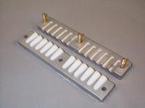
1. Приготування супозиторіїв методом виливання. Введення лікарських речовин у гідрофільні основи
Розчиняють у частині води або гліцерину, призначених для приготування основи, і змішують з напівохолодженою основою. Якщо ЛР прописані у кількості більше 5 %, то враховують коефіцієнт заміщення Еж
ЛР розчинні у воді або гліцерині
Супозиторії, приготовані на поліетиленоксидній основі методом
виливання
11

Slide 12
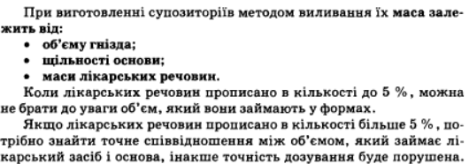
1. Приготування супозиторіїв методом виливання. Коефіцієнтом заміщення
Особливістю виготовлення супозиторіїв методом виливання є те, що при розрахунку основи необхідно враховувати обсяг гнізда форми. Зазвичай його висловлюють побічно - масою супозиторіїв, відлитих в даній формі, у вигляді чистої (без додавання інших речовин) основи. При обчисленнях необхідної кількості основи для отримання супозиторіїв методом виливання слід пам'ятати, що частина цього обсягу займають лікарські компоненти. Таким чином, кількість основи повинно бути відповідно зменшена.
Якщо ЛР виписані в кількості більше 5%, то потрібно враховувати відносну щільність основи (жирової - 0,95 г/см3, Желатіногліцеріновой - 1,15 г/см3) І коефіцієнт заміщення (Еж), який показує кількість лікарської речовини, що займає той ж обсяг, що і 1,0 г жирової основи з відносною щільністю 0,95 г/см3.
На практиці при розрахунку зручніше використовувати так званий зворотний коефіцієнт заміщення (1/Еж), який показує кількість жирової основи, яке займає такий же обсяг, як і 1,0 лікарської речовини.
Коефіцієнти заміщення деяких лікарських речовин наведені в таблиці.

Slide 13


1. Приготування супозиторіїв методом виливання. Розрахунки.
Коефіцієнтом заміщення (Еж) називають кількість ЛР, яка заміщає одну вагову частину жирової основи з питомою вагою 0,95. Тобто дана кількість ЛР займає такий же обсяг, як і одна вагова частина жирової основи.
Зворотним коефіцієнтом заміщення (1 / Еж) називають кількість жирової основи, яке заміщає одну вагову частину ЛР. Тобто кількість жирової основи еквівалентно за обсягом 1,0 г лікарської речовини.
Гідрофільні основи, в порівнянні з жировими, мають більш високу щільність (1,15), тому при однаковій масі займають менший об'єм. Тому, при проведенні розрахунків для приготування супозиторіїв на гідрофільних основах необхідно враховувати коефіцієнт переходу (1,21) від жирової основи до гідрофільної!
13

Slide 14
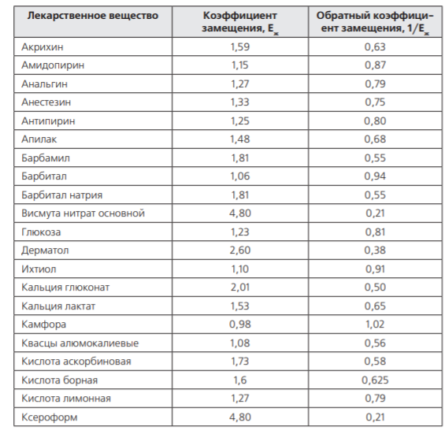
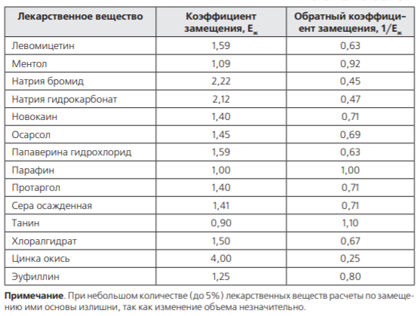

Slide 15
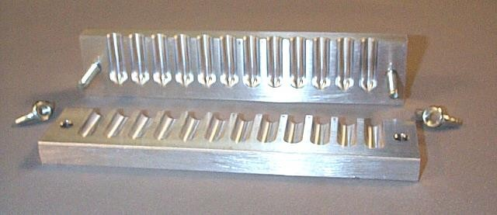
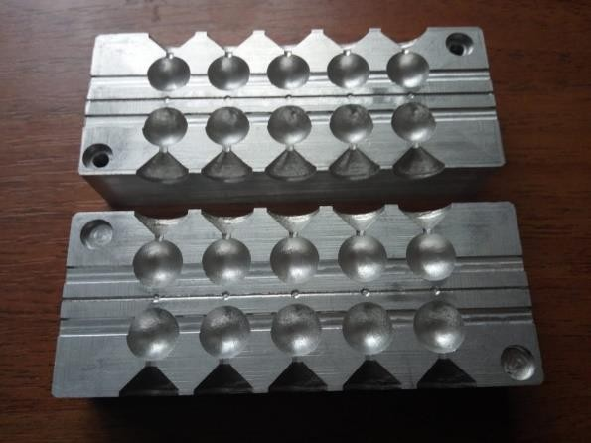

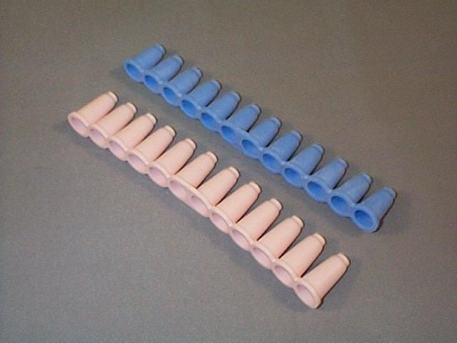
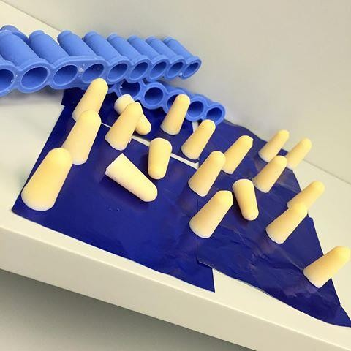

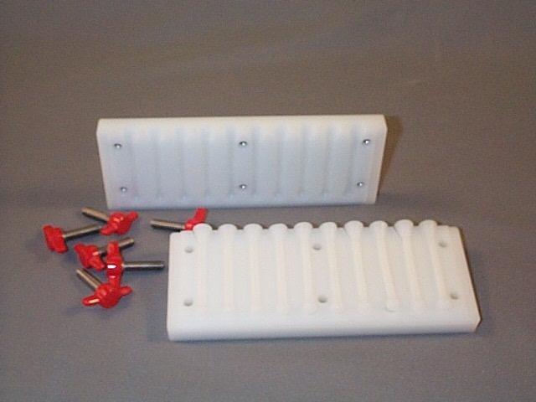

1. Приготування супозиторіїв методом виливання.
Багаторазові форми для приготування супозиторіїв методом виливання.
Алюмінієві супозиторні форми
Супозиторна
форма з гуми
Супозиторна форма з твердого пластику
15

Slide 16
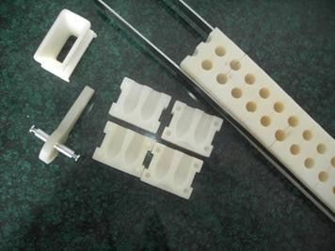
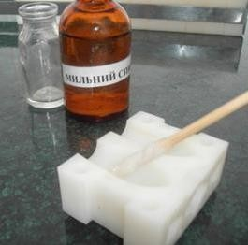

1. Приготування супозиторіїв методом виливання.
Багаторазові форми для приготування супозиторіїв методом виливання.
Форма з полістеролу з
роз’ємними елементами для вилівання супозиторіїв: 1 – форма;
2 – чарунки форми; 3 – тримач;
4 – розливна лійка.
Форми з твердого пластику та алюмінію
перед початком виливання супозиторної маси протирають марлевим тампоном, змоченим у простерілізованому
вазеліновому маслі (якщо супозиторії виготовлені на гідрофільних основах) або мильним спиртом (якщо супозиторії
виготовлені на гідрофобних основах)
10

Slide 17
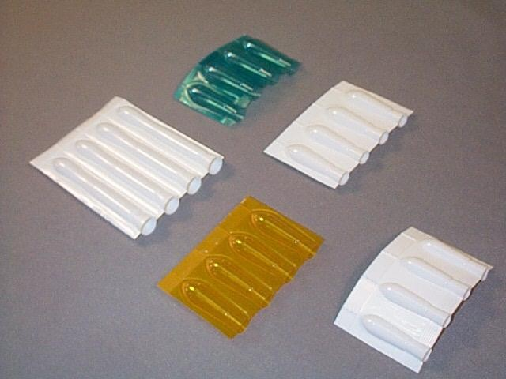

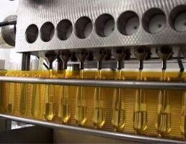
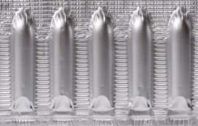

1. Приготування супозиторіїв методом виливання.
Одноразові форми для приготування супозиторіїв методом виливання.
Супозиторні форми з полівінілхлорид- ної плівки
Супозиторні форми комбіновані, з використанням алюмінієвої фольги

Slide 18

1. Приготування супозиторіїв методом виливання.
*Назва закладу (штамп закладу) | Код закладу за ОКУД Код закладу за ОКПО Медична документація Ф-1
РЕЦЕПТ (дорослий, дитячий – необхідне підкреслити |  | Номер рецепту № 20 « » 20 р. (дата виписування рецепту)
За повну вартість | Безкоштовно | Оплата 50 %
Прізвище, ініціали, вік хворого Іванов І.І., 45 лет Адреса хворого або номер медичної карти амбулаторного хворого № 46-08/16 Прізвище, ініціали лікаря Шевченко О.К.
Rp.: Dermatoli 0,3 Butyroli q. s. Misce, ut fiat suppositorium Da tales doses N 6 Signa. По 1 супозиторію 2 рази на день
Підпис і особиста печатка лікаря (розбірливо) Рецепт дійсний протягом 1 місяця |  | Печатка лікувально-профілактичного закладу

Slide 19
1. Приготування супозиторіїв методом виливання.
Характеристика лікарського препарату
Лікарський препарат – ректальні супозиторії, прописані розподільним способом, до складу яких входить дерматол – речовина, що не розчинна ні в воді, ні в основі.
ППК
(лицевий бік)
№ рецепта
ППК
(зворотній бік)
Об’єм чарунки 3,0 г
% дерматолу
3,0 – 100%
0,2 –х; х = 6,67%> 5%
Дерматолу 0,2 × 6 = 1,2 1/Еж Дерматолу = 0,38 Бутиролу
(3,0 × 6) – (0,38 × 1,2) = 17,55
Дата
Dermatoli 1,2
Butyroli 17,55
Massae suppositoriorum 18.75
3,125 № 6
Приготував Перевірив Відпустив
(підпис) (підпис) (підпис)

Slide 20
1. Приготування супозиторіїв методом виливання.
Технологія. 17,55 г подрібненого бутиролу відважують на технічних вагах, поміщають в фарфорову чашку з носиком і розплавляють на водяній бані. 1,2 г дерматолу відважують на ВР-5 і подрібнюють в ступці спочатку в сухому вигляді, а потім з половинною кількістю підплавленої основи (за правилом Дерягіна) і переносять отриману суміш в порцелянову чашку до напівохолодженої основи. Масу швидко розливають у попередньо змащені мильним спиртом чарунки супозиторної форми. Форму охолоджують 15-20 хв., після чого виймають супозиторії, загортають їх у «хустиночки» і упаковують в картонну коробку. Наклеюють номер рецепту, заповнюють лицевий бік паспорта письмового контролю.
Оформление к відпуску. Етикетка «Зовнішнє», додаткові попереджувальні написи «Зберігати в прохолодному місці»,
«Зберігати в захищеному від світла місці», «Берегти від дітей».
Термін зберігання. 10 діб.

Slide 21
1. Приготування супозиторіїв методом виливання.
*Назва закладу (штамп закладу) | Код закладу за ОКУД Код закладу за ОКПО Медична документація Ф-1
РЕЦЕПТ (дорослий, дитячий – необхідне підкреслити |  | Номер рецепту № 20 « » 20 р. (дата виписування рецепту)
За повну вартість | Безкоштовно | Оплата 50 %
Прізвище, ініціали, вік хворого Іванов І.І., 45 лет Адреса хворого або номер медичної карти амбулаторного хворого № 46-08/16 Прізвище, ініціали лікаря Шевченко О.К.
Rp.: Protargoli 0,1 Massae gelatinosae q.s. Misce, ut fiat globulus Da tales doses numero 6 Signa. По 1 кульці 3 рази на день
Підпис і особиста печатка лікаря (розбірливо) Рецепт дійсний протягом 1 місяця |  | Печатка лікувально-профілактичного закладу

Slide 22
1. Приготування супозиторіїв методом виливання.
Характеристика лікарського препарату Лікарський препарат
– вагінальні супозиторії, прописані розподільним способом, до складу яких водить речовина загального списку захищений колоїд – протаргол.
ППК
(зворотній бік)
Об’єм чарунки 4,0 г
% протарголу
4,0 – 100%
0,1 – х; х = 2,5 %
Протарголу 0,1 × 6 = 0,6
Жирової основи 4 × 6 = 24,0 Желатино-гліцеринової основи 24,0×1,21 = 29,04
Желатину (1 ч.) 29,04: 8 = 3,63
Води очищеної (2 ч.) 3,63 × 2 = 7,26
Гліцерину (5 ч.) 29,04 - (3,63+7,26) =
18,15
ППК
(лицевий бік)
Дата
№ рецепта
3,63
Gelatinae
Aquae purificatae 7,26
Glycerini 18,15
Мassae gelatinosae ad 29,04
Protargoli 0,6 Massae suppositoriorum 29,05
4,84 № 6
(підпис) (підпис) (підпис)
Приготував
Перевірив
Відпустив

Slide 23
1. Приготування супозиторіїв методом виливання.
Технологія. Готують основу. У порцелянову чашку відважують на ВР-5 3,63 г желатину, заливають його водою очищеної і залишають на 30- 40 хв. Потім додають 18,15 г гліцерину, відваженого на технічних вагах, і нагрівають на водяній бані до розчинення желатину. Додають воду очищену до потрібної маси. У порцелянову чашку поміщають 0,6 г протарголу, відваженого на ВР-1, розтирають з 6-8 краплями гліцерину і розчиняють у 4-6 краплях води. Приготовлений розчин додають, помішуючи, до желатино-гліцеринової основі і суміш розливають в попередньо змащені вазеліновим маслом чарунки супозиторної форми, охолоджують 15 хв. у холодильнику. Кульки виймають з форми і загортають у парафіновані капсули, упаковують в картонну коробку. Наклеюють номер рецепту, заповнюють лицевий бік паспорта письмового контролю і оформляють до відпуску.
Оформлення до відпуску.
Етикетка «Зовнішнє», додаткові попереджувальні написи
«Зберігати в прохолодному місці», «Зберігати в захищеному від світла місці», «Берегти від дітей».
Термін зберігання. 10 діб.

Slide 24
1. Приготування супозиторіїв методом виливання.
*Назва закладу (штамп закладу) | Код закладу за ОКУД Код закладу за ОКПО Медична документація Ф-1
РЕЦЕПТ (дорослий, дитячий – необхідне підкреслити |  | Номер рецепту № 20 « » 20 р. (дата виписування рецепту)
За повну вартість | Безкоштовно | Оплата 50 %
Прізвище, ініціали, вік хворого Петрова І.І., 35 лет Адреса хворого або номер медичної карти амбулаторного хворого № 46-08/18 Прізвище, ініціали лікаря Васильєва О.К.
Rp.: Zinсi oxydi 0,8 Butyroli q.s. ut fi at suppositorium Da tales doses N 4 Signa: Вводити по 1 супозиторію 3 рази на день
Підпис і особиста печатка лікаря (розбірливо) Рецепт дійсний протягом 1 місяця |  | Печатка лікувально-профілактичного закладу

Slide 25
У наведеному прикладі цинку окись практично нерозчинні в основі, тому її вводять в супозиторну масу по типу суспензії в вигляді сухих дрібних порошків.
Як видно з таблиці, зворотній коефіцієнт заміщення цинку окису по жировій основі з питомою вагою 0,95 дорівнює 0,21, тобто 0,21 г масла какао або близький за питомою вагою до бутірола займає обсяг, що дорівнює об'єму 1,0 порошкоподібного цинку окису.
Чистої жирової основи для заповнення чотирьох гнізд форми для виливання супозиторіїв, що вміщають по 3,0 кожна, слід було б взяти 12,0 (4×3). Однак в складі суппозіторной маси має перебувати ще 3,2 цинку окису (0,8×4) Це кількість медикаменту займе обсяг вагою 0,672 (3,2 × 0,21), отже, бутірола необхідно взяти 11,328 г або 11,33 (12-0,672).
Приготування. Бутірол у вигляді стружки поміщають в фарфорову чашку і розплавляють на водяній бані. Потім до розплавленої полузастигшій масі за допомогою невеликого пестику домішують тонкоподрібнений порошок цинку окису. Отриману суміш помішують до початку загустіння, а потім, злегка обігрів носик чашки на слабкому полум'я, швидко розливають масу в охолоджені форми, наповнюючи їх до країв. Форми охолоджують в холодильнику, після чого їх розгвинчують і виймають супозиторії шляхом натиску на їх підстави по напрямку до вершини. При виготовленні супозиторіїв на желатіногліцеріновій основі її слід брати більше, ніж жирової, враховуючи, що її щільність вище жирової в 1,21 рази.

Slide 26
1. Приготування супозиторіїв методом виливання.
*Назва закладу (штамп закладу) | Код закладу за ОКУД Код закладу за ОКПО Медична документація Ф-1
РЕЦЕПТ (дорослий, дитячий – необхідне підкреслити |  | Номер рецепту № 20 « » 20 р. (дата виписування рецепту)
За повну вартість | Безкоштовно | Оплата 50 %
Прізвище, ініціали, вік хворого Петрова І.І., 35 лет Адреса хворого або номер медичної карти амбулаторного хворого № 46-08/18 Прізвище, ініціали лікаря Васильєва О.К.
Rp.: Rp.: Extracti Belladonnae 0,02 Zinci sulfatis 0,05 Xeroformii 0,1 Glycerini 0,12 Butyroli q. s. ut f. suppositorium D. t. d. № 10 S. По 1 супозиторію 3 рази на день.
Підпис і особиста печатка лікаря (розбірливо) Рецепт дійсний протягом 1 місяця |  | Печатка лікувально-профілактичного закладу

Slide 27
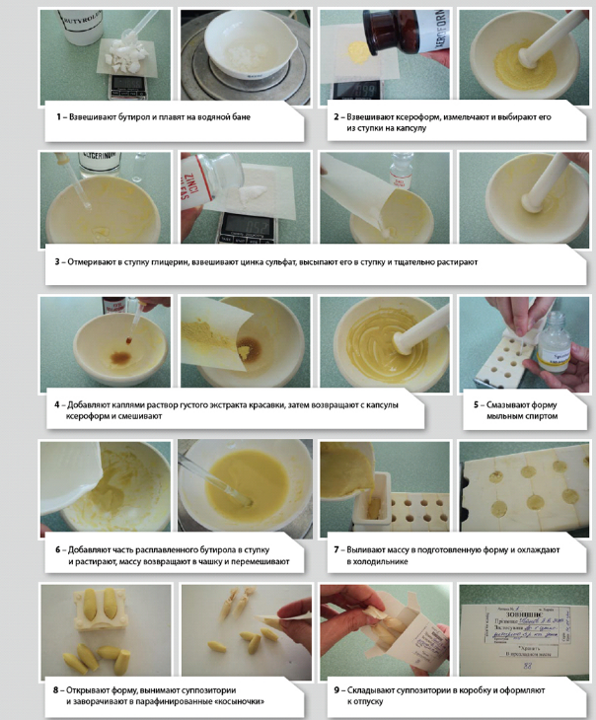
Вимішують бутирол і плавлять на водяній бані
Зважують ксероформ, подрібнюють його зі ступки та насипають на капсулу
Відміряють в ступку гліцерин, з важують цинку сульфат, висипають його в ступку та ретельно розтирають
Додають краплями густий екстракт, потім повертають з капсули ксероформ і змішують
Змащують форму мильним спиртом
Додають частину розплавленого бутиролу в ступку і розтирають, масу повертають в чашу і перемішують
Виливають масу в підготовлену форму і охолоджують в холодильнику
Відкривають форму, виймають супозиторії та загортають в парафінові косинки
Складають супозиторії в коробку і оформлюють до відпуску

Slide 28
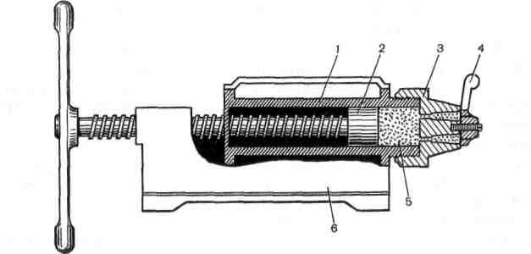
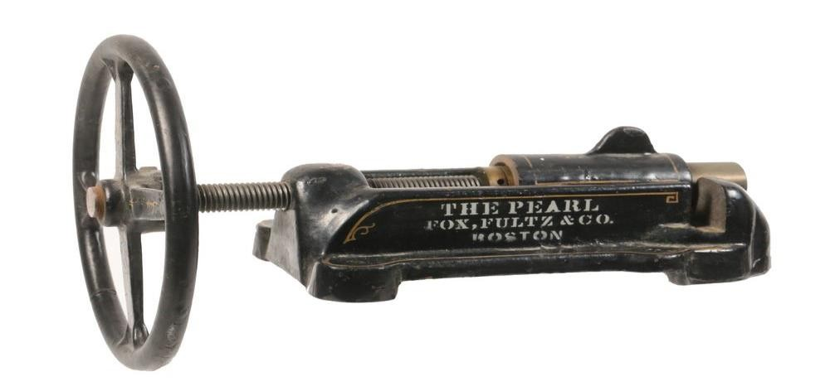
2. Приготування супозиторіїв методом пресування
Метод використовується тільки для супозиторних мас, які мають необхідну пластичність.
Преси можуть бути недозуючими і з автоматичним дозуванням.
Метод пресування з автоматичним дозуванням використовується на фармацевтичних заводах для масового приготування супозиторіїв.
В аптечних умовах можуть використовуватись ручні недозуючі преси.
Вмістилища в пресах в пресах мають певний об’єм, тому для розрахунку супозиторної маси необхідно використовувати коефіцієнт заміщення (аналогічно до методу виливання).
При підготовці маси для пресування її слід подрібнити, а у випадку необхідності підсушити для надання сипучості.
Метод відрізняється точністю дозування та гігієнічністю.
Супозиторный прес: а — загальний вигляд; б — у розрізі:
1 — мірний циліндр; 2 — поршень; 3 — гвинт; 4 — матриця; 5 — упор.
18

Slide 29










3. Пакування та маркування супозиторіїв
Супозиторії запечатують у контурну упаковку з полімерних матеріалів, комбінованих матеріалів з алюмінієвої фольгою, вощані капсули та інші пакувальні матеріали, дозволені для медичного застосування.
Кульки та песарії вкладають у картонні коробки у гофровані ковпачки, палички – у складки паперу.
Супозиторії оформляють загальними етикетками “Зовнішнє”. На етикетці мають бути попереджувальні написи “Зберігати в прохолодному місці”, “Зберігати в захищеному від світла місці”, “Берегти від дітей”.
За наявності отруйних, наркотичних або психотропних речовин упаковку опечатують, оформляють сигнатурою і попереджувальним написом “Поводитись обережно!”.
29

Slide 30
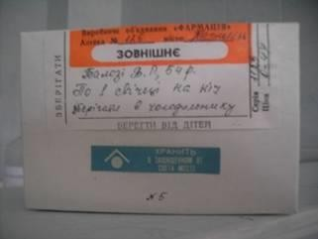
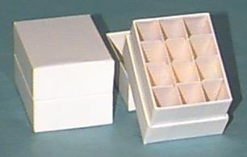
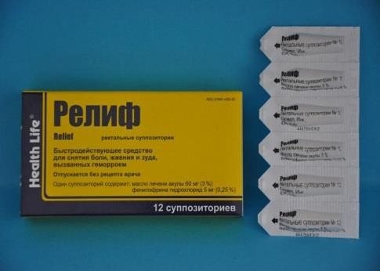
3. Пакування та маркування супозиторіїв
а
б
в
Вторинна упаковка супозиторіїв: а - пачка для супозиторіїв;
б - коробка для супозиторіїв; в - пачка для супозиторіїв з нанесенням
інформації друкарським способом (заводська упаковка).
30

Slide 31

4. Контроль якості. Умови та термін зберігання супозиторіїв
Внутрішньоаптечний контроль супозиторіїв включає перевірку документації, органолептичний контроль (колір, запах, відсутність механічних включень, розмір, форма), письмовий контроль (паспорт письмового контролю), фізичний та хімічний контроль, контроль при відпуску.
Контроль якості супозиторіїв здійснюється відповідно до ДФУ, чинних наказів, інструкцій МОЗ України, методичних рекомендацій, інформаційних листів.
Супозиторії зберігають у сухому прохолодному місці. Супозиторії, виготовлені екстемпорально, зберігають 10 діб чи протягом терміну, визначеного експериментальними дослідженнями і зазначеного в технологічній інструкції на
конкретний пропис.
21

Slide 32
4. Контроль якості. Умови та термін
зберігання супозиторіїв
Однорідність дозованих одиниць (ДФУ, 2 вид., Розділ 2.9.40).
Однорідність вмісту (ДФУ, 2 вид., Розділ 2.9.6, тест В) - тверді лікарські засоби в однодозових контейнерах з вмістом діючої речовини менше 2 мг або менше 2% від загальної маси повинні витримувати випробування на однорідність вмісту.
Однорідність маси (ДФУ, 2 вид., Розділ 2.9.5).
Розчинення (ДФУ, 2 вид., Розділ 2.9.42) - проводиться для підтвердження вивільнення діючої речовини або речовин з твердих однодозових лікарських засобів.
Визначення часу розм'якшення ліпофільних супозиторіїв (ДФУ, 2 вид., Розділ 2.9.22) - має бути не більше 15 хв, якщо немає інших вказівок в окремій статті.
Розпадання супозиторіїв і песаріїв (ДФУ, 2 вид., Розділ 2.9.2). Стан супозиторіїв на жировій основі досліджують через 30 хв, на гідрофільній - через 60 хв.
Відхилення середньої маси (ДФУ, 2 вид., Розділ 2.9.5.) Окремих супозиторіїв не повинна перевищувати ± 5%, якщо немає інших вказівок в окремій статті. Температуру плавлення (ДФУ, 2 вид., Розділ 2.2.15) для супозиторіїв, приготовлених на ліпофільній основі, визначають по відкритому капілярному методу, яка не повинна перевищувати 37 ° С, якщо немає інших вказівок в
окремій статті.
22

Slide 33
4. Контроль якості. Умови та термін
зберігання супозиторіїв
Європейська фармакопея передбачає контроль якості супозиторіїв за
наступними показниками:
час розпадання (disintegration test 2.9.2) - стан супозиторіїв на жировій основі досліджують через 30 хв, на гідрофільній - через 60 хв;
однорідність дозованих одиниць (uniformity of dosage forms 2.9.40);
однорідність вмісту (uniformity of content, 2.9.6, test B);
однорідність маси (uniformity of mass, 2.9.5);
розчинення (dissolution 2.9.42, lipophilic solid dosage forms), при проведенні тесту розчинення тест часу розпадання не потрібно. Запропоновані Європейської фармакопеї методики відповідають таким, описаним в Державній Фармакопеї України.
Фармакопея США (USP30-NF25) передбачає фізичний і хімічний контроль. Фізичний контроль включає візуальний огляд, однорідність маси, однорідність, температуру плавлення, розм'якшення, час плавлення і затвердіння, контроль механічний міцності. Хімічний контроль включає тест на розчинення і однорідність вмісту.

Slide 34
5. Висновки
1. Наведено характеристику приготування супозиторіїв методом виливання.
2. Описано особливості
приготування
супозиторіїв методом пресування.
Охарактеризовано пакування та маркування супозиторіїв відповідно до вимог ДФУ.
Наведено основні методи контроль якості супозиторіїв.
Описані умови та термін зберігання супозиторіїв.
Описані особливості застосування супозиторіїв пацієнтом.

Slide 35
1. Фармацевт приготував свічки із стрептоцидом на поліетиленоксидній основі. Вкажіть спосіб його введення:
А. Розчинив в розплавленій основі.
B. Подрібнив з частиною основи.
C. Розчинив у вазеліновій олії.
D. Розчинив у воді.
E. Подрібнив з вазеліновою олією.
2. Фармацевт розчинив речовину в ліпофільній основі, нагрітій до 40 °С. Виберіть речовину розчинну в основі:
А. Кислота саліцилова.
B. Дерматол.
C. Ксероформ.
D. Ментол.
E. Кислота саліцилова.
3. В аптеці є кілька супозиторних основ. Яка основа може застосовуватися для приготування супозиторіїв методами пресування і виливання?
A. Масло коріандрове.
B. Масло какао;
C. Масло лавра черешчатого;
D. Желатино-гліцеринова.
Е. Сплав ПЕО;
4. Необхідно приготувати супозиторії (на гідрофобній основі) з протарголом. Вкажіть особливості технології
А. Протаргол розчиняють в декількох краплях води, гліцерині або розтирають з вказаними рідинами, емульгують і змішують з основою.
B. Протаргол розчиняють в частині розплавленої основи і потім змішують з іншою частиною основи.
C. Протаргол розчиняють в усій кількості розплавленої основи.
D. Протаргол вводять до складу гідрофобної маси у вигляді найдрібнішого порошку.
E. Протаргол розтирають з декількома краплями жирної олії (персикового, миндального), а потім змішують з подрібненою основою.

Slide 36
Інформацію, необхідну для формування знань-вмінь можна знайти у підручниках:
А) Основна
А.И. Тихонов, Т.Г. Ярных «Технология лекарств», уч. пособие для ВУЗ-ов, Харьков, «Оригинал», 2006 г. – 703с.
М’які лікарські форми: Екстемпоральна рецептура: Методичні рекомендації /О.І.Тихонов, Л.В.Бондарева, Т.Г.Ярних, Н.Ф.Орловецька та ін.; За ред. О.І.Тихонова і Т.Г.Ярних. – Х.: Вид-во НФаУ; Оригінал, 2003. – 128 с.
Практикум з аптечної технології ліків; для студ. Фармац. вищ. навч. закладів / О. І. Тихонов, Т. Г. Ярних, В. О. Соболєва та ін.; За ред. О. І. Тихонова . – Х.: Вид-во НФАУ: Золоті сторінки, 2002. – 256 с.
Б) Додаткова література:
Словник-довідник для фахівців фармації з питань управління та економіки / за ред. проф. Черних В. П. // Харків: Видавництво НФаУ «Золоті сторинки» – 2001 – 281 с.

Slide 37
Дякую за увагу!

